Slide 1
Молодёжный кубок мира
2023–2024
Тур 5

Slide 2
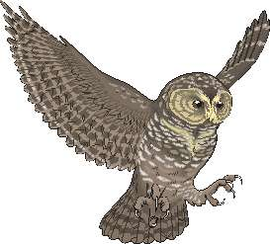
Сайт МКМ
http://student.chgk.info/
Группа ВКонтакте
https://vk.com/mkm_chgk
Оргкомитет
koord@student.chgk.info

Slide 3
Блок 1

Slide 4
Редактор: Мария Подрядчикова (Москва)
Редактор благодарит за тестирование и ценные замечания Антона Береза́нского, Дарью Жу́кову, Якова Зайдельма́на, Григория Зыря́нова, Михаила Калинина, Алексея Ко́вбу, Ирину Ладви́щенко и Владимира Сергеева.

Slide 5
Вопрос 1

Slide 6
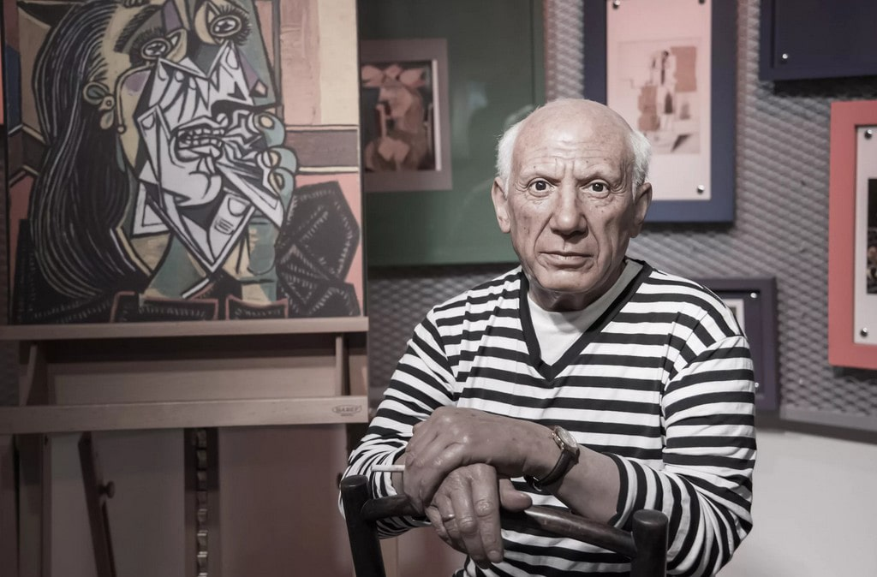
1
Пабло Пикассо
Ответ: первое слово

Slide 7
Вопрос 2

Slide 8
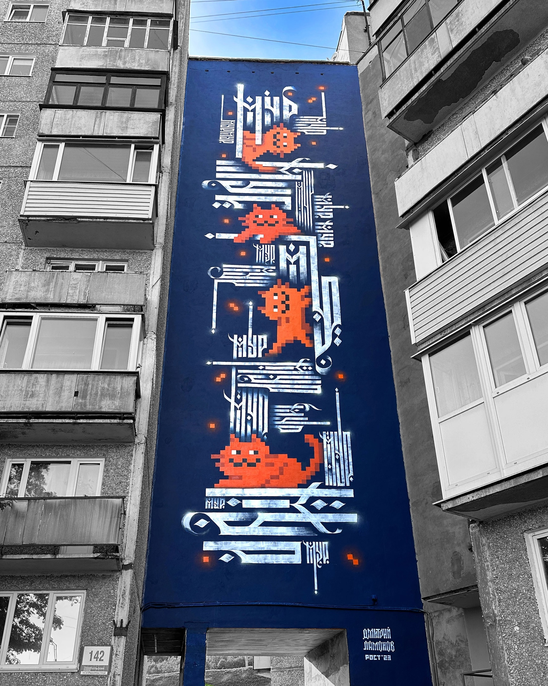
Мурманский мурал
2
Ответ: коты

Slide 9
Вопрос 3

Slide 10
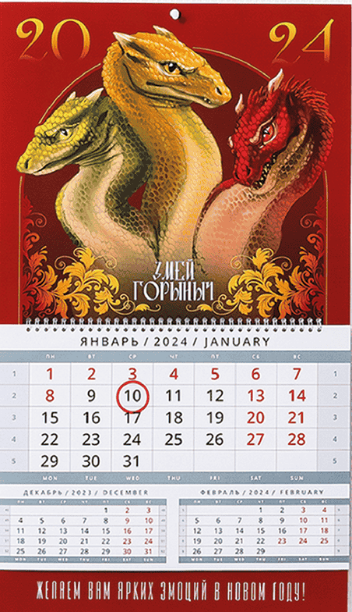
3
Ответ:
Змей Горыныч

Slide 11
Вопрос 4

Slide 12
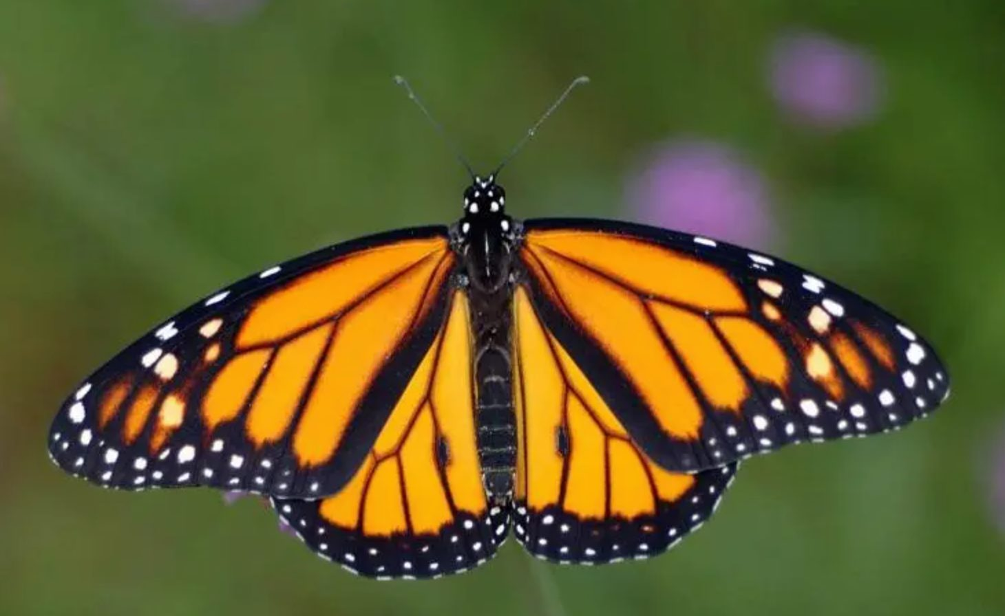
4
Ответ: чёрные, белые

Slide 13
Вопрос 5

Slide 14
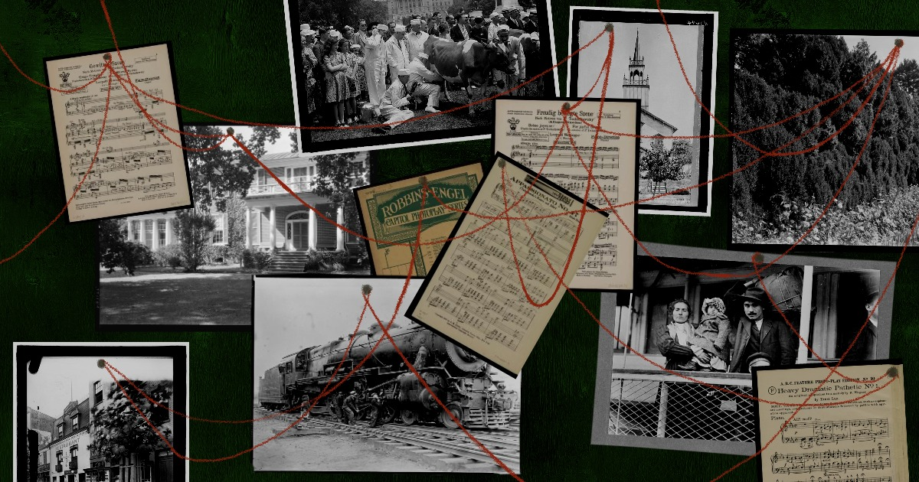
5
Ответ: немое кино

Slide 15
Вопрос 6

Slide 16
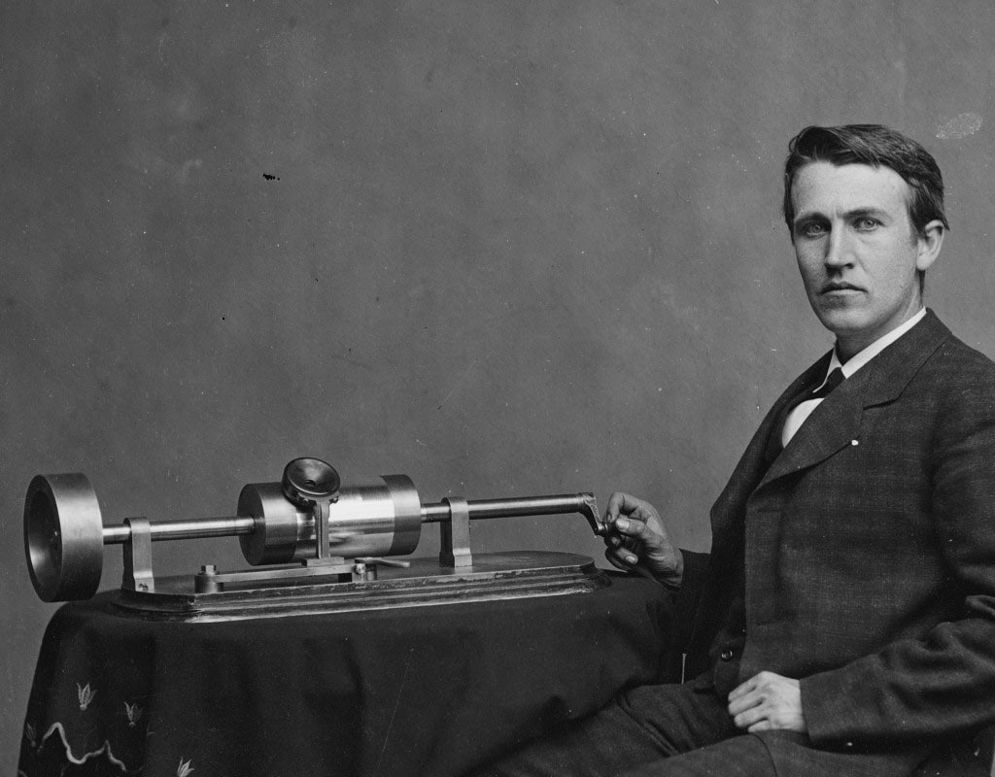
6
Томас Эдисон
с фонографом
Ответ: эхо

Slide 17
Вопрос 7

Slide 18
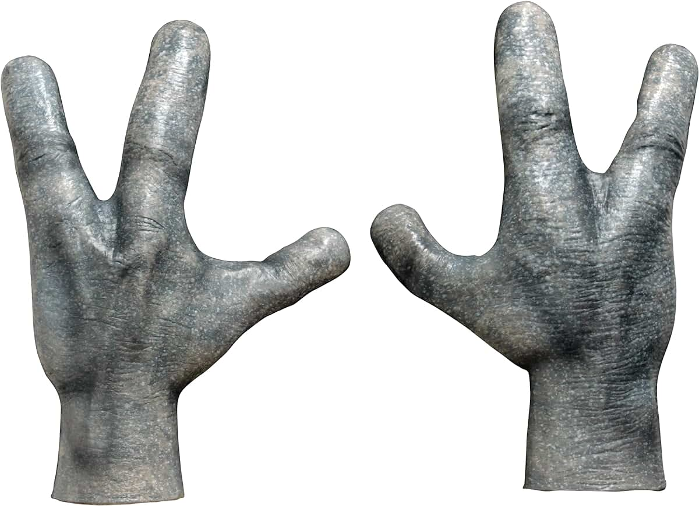
7
Ответ: считать

Slide 19
Вопрос 8

Slide 20
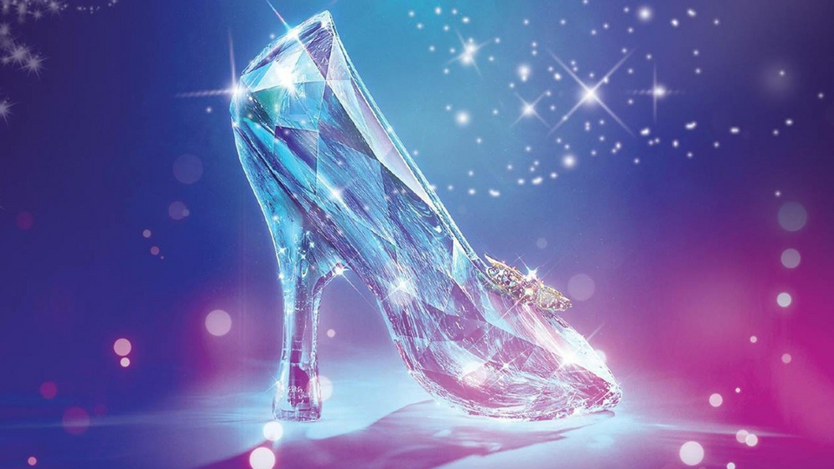
8
Ответ: хрустальная туфелька

Slide 21
Вопрос 9

Slide 22
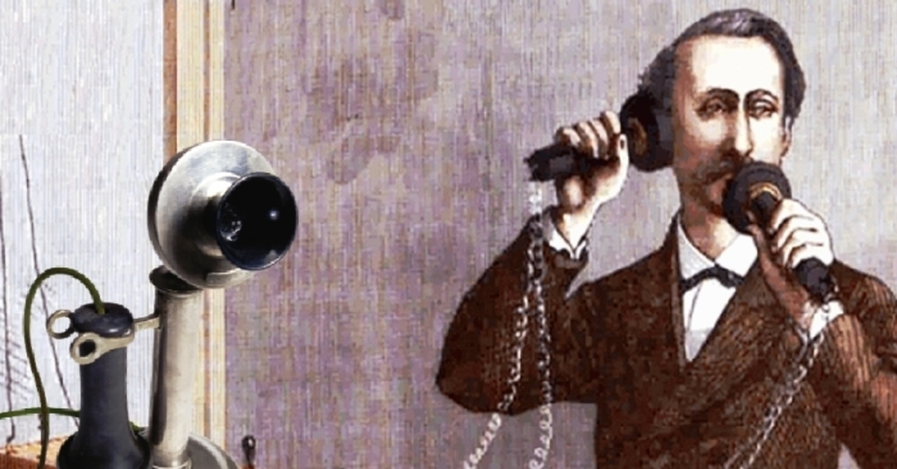
9
Ответ: язык жестов

Slide 23
Вопрос 10

Slide 24
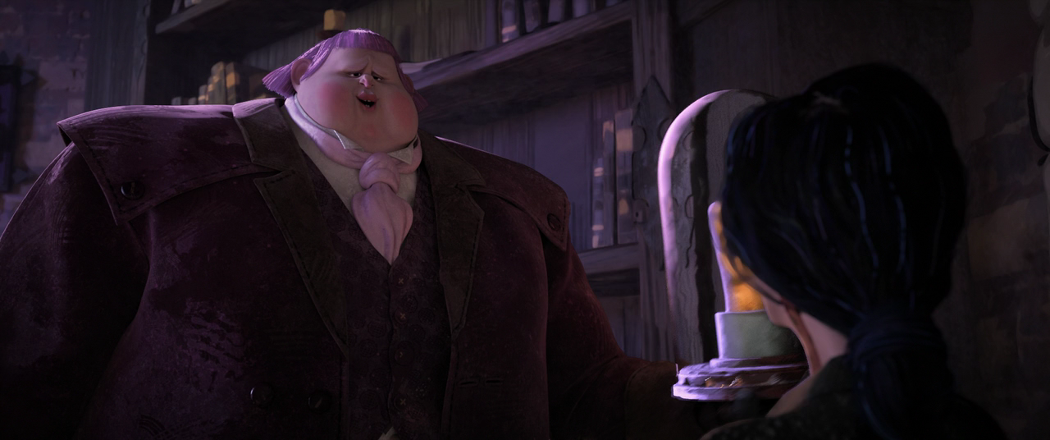
10
Ответ: Мидас

Slide 25
Вопрос 11

Slide 26
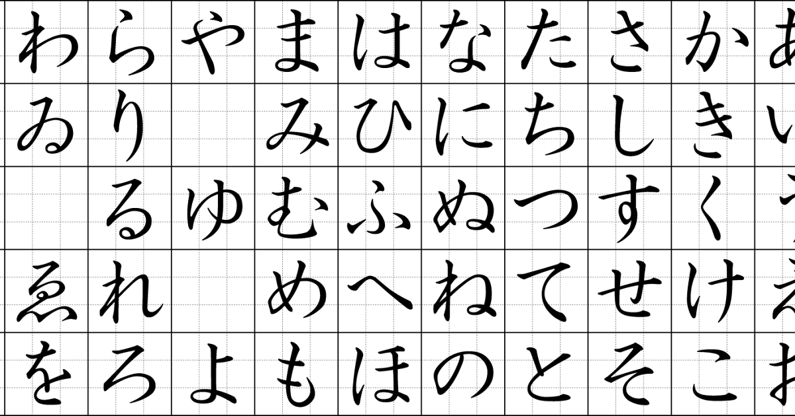
11
Хирагана
(«женское письмо»)
Ответ: иероглифы

Slide 27
Вопрос 12

Slide 28
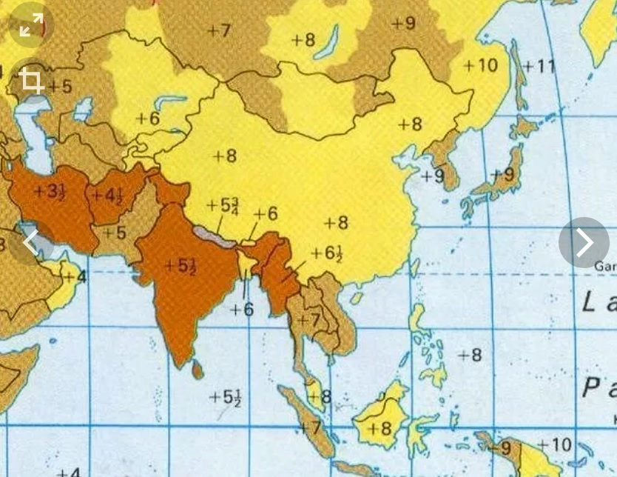
12
Ответ: переводить часы

Slide 29
ПЕРЕРЫВ

Slide 30
Блок 2

Slide 31
Редактор: Александр Сидоренков (Смоленск)
Тестеры: Алексей Файнбурд (Хайфа), Андрей Кравченко (Москва), Андрей Хромов (Дубна), Анна Буйная (Омск), Анна Гнилицкая (Ростов-на-Дону), Анна Цилевич (Санкт-Петербург), Борис Моносов (Санкт-Петербург), Евгений Кононенко (Москва), Екатерина Виноградова (Череповец), Елена Лазарева (Нюрнберг), Иван Киселев (Москва), Мария Колядина (Саратов), Павел Казначеев (Москва), Роман Евдокимов (Пермь), Сергей Поляков (Минск), Яна Азриэль (Хайфа).

Slide 32
Вопрос 13

Slide 33
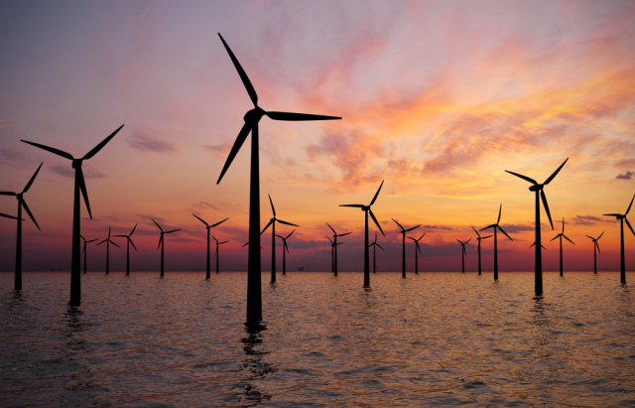
13
Ответ: перелётные птицы

Slide 34
Вопрос 14

Slide 35
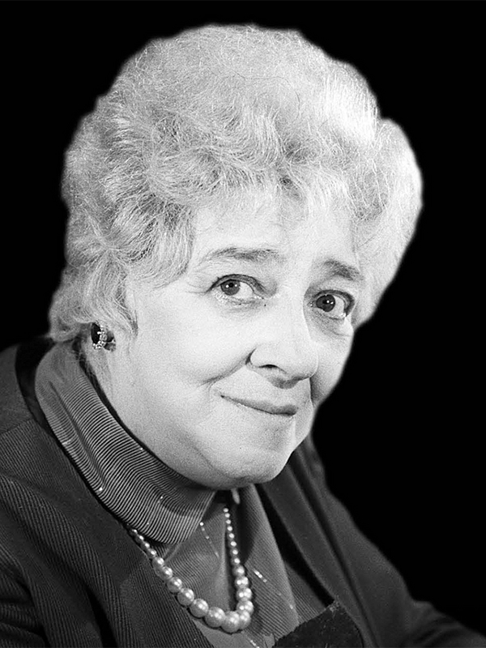
14
Фаина Раневская
Ответ: пластическая операция

Slide 36
Вопрос 15

Slide 37
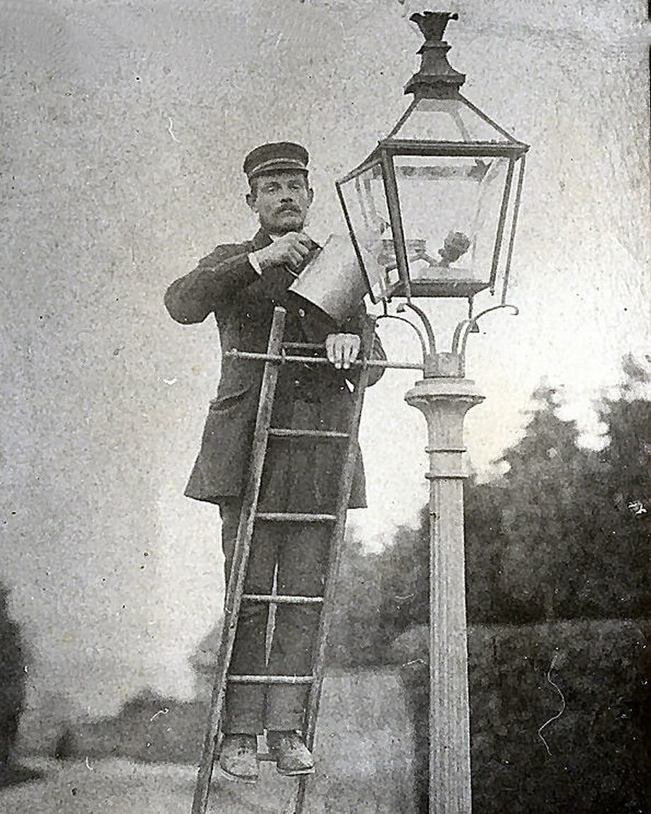
15
Ответ: фонарщик

Slide 38
Вопрос 16

Slide 39
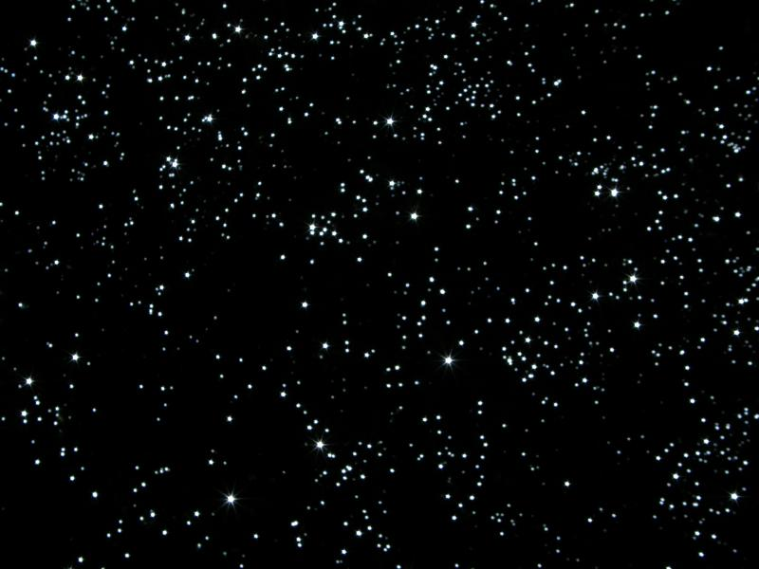
16
Toyota bB
Ответ:
звезда

Slide 40
Вопрос 17

Slide 41
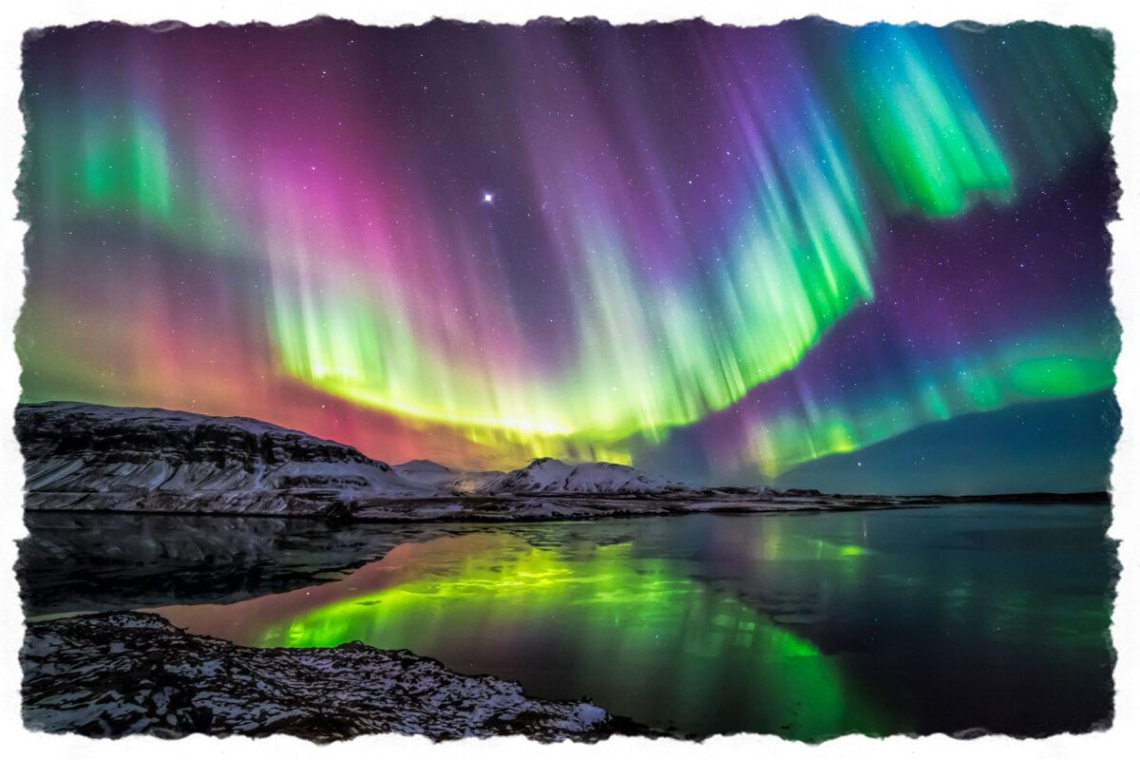
17
Ответ: северное сияние

Slide 42
Вопрос 18

Slide 43
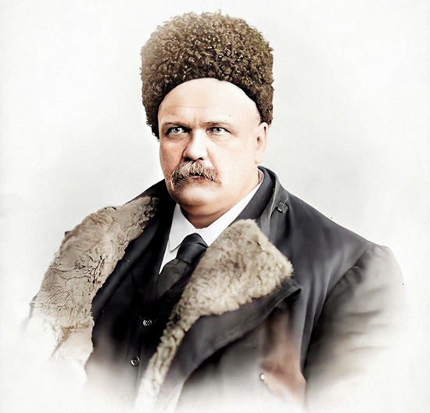
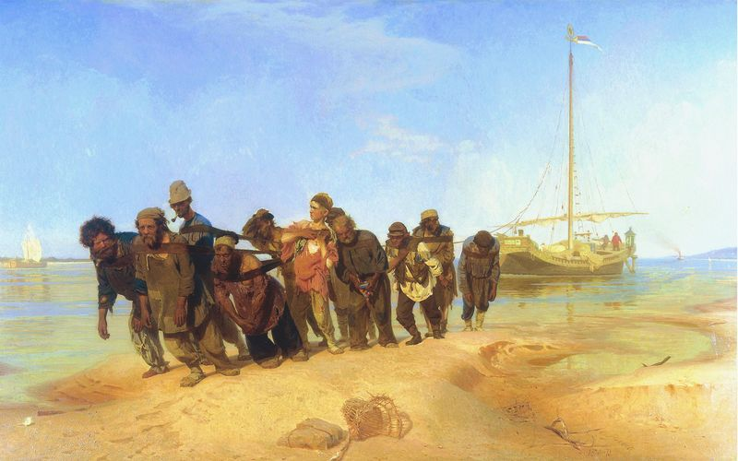
18
Ответ: бурлаки
Владимир
Гиляровский

Slide 44
Вопрос 19

Slide 45
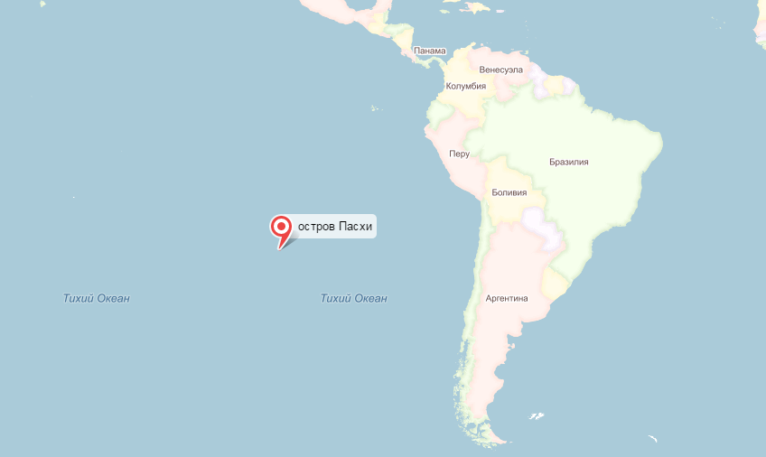
19
Ответ: кругосветное путешествие

Slide 46
Вопрос 20

Slide 47
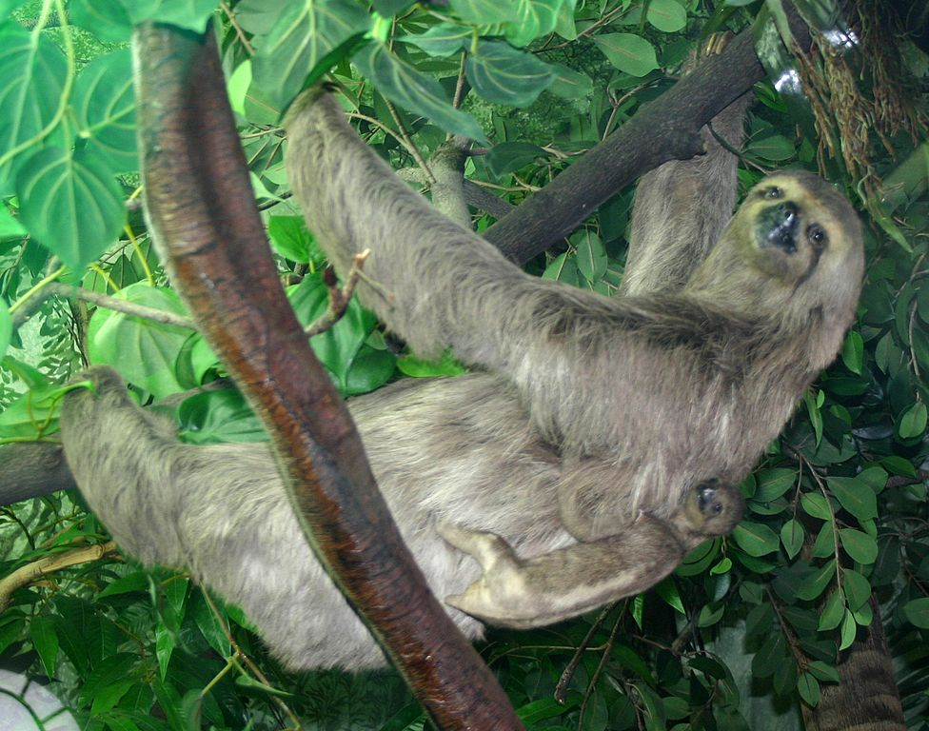
20
Ответ:
шейные
позвонки

Slide 48
Вопрос 21

Slide 49
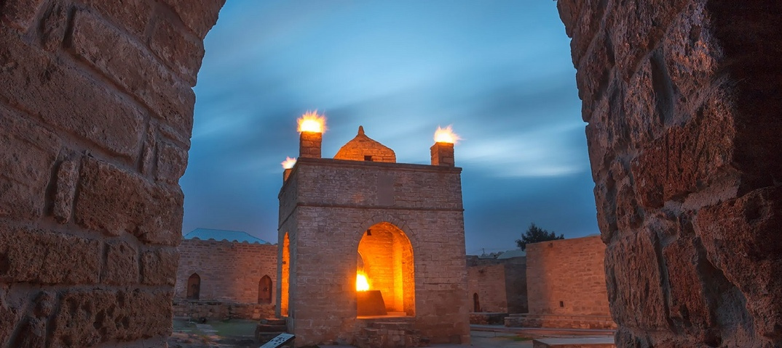
21
Ответ: маяк

Slide 50
Вопрос 22

Slide 51
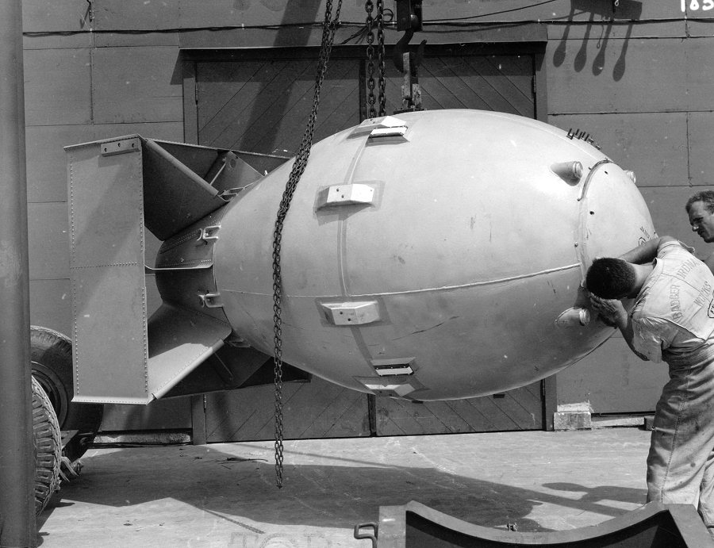
22
Атомная бомба
«Толстяк»
Ответ:
толстяк

Slide 52
Вопрос 23

Slide 53
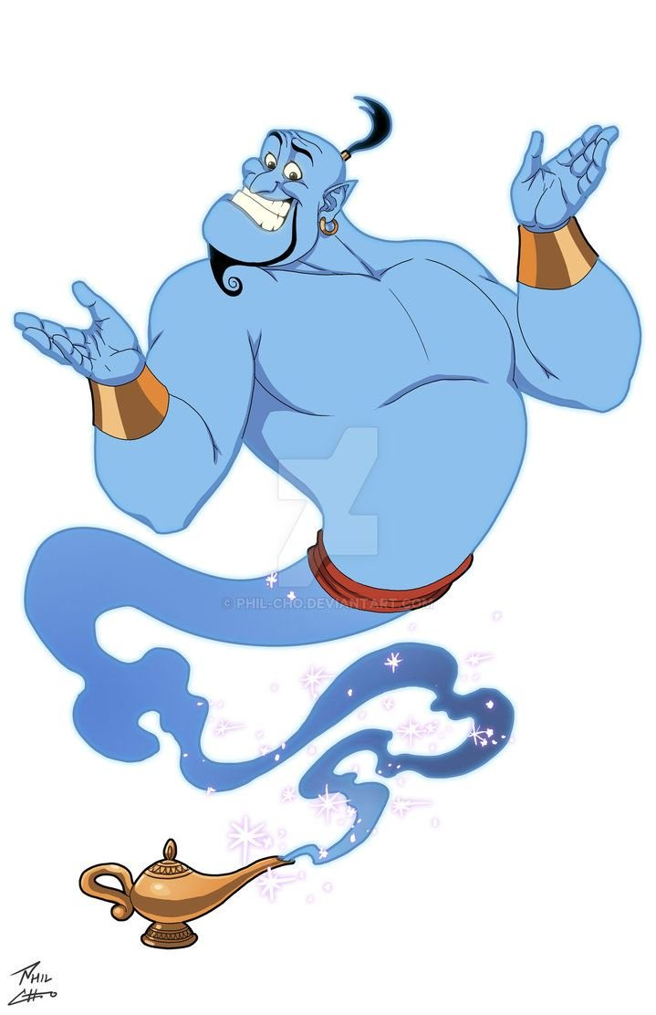
23
Ответ: джинны

Slide 54
Вопрос 24

Slide 55
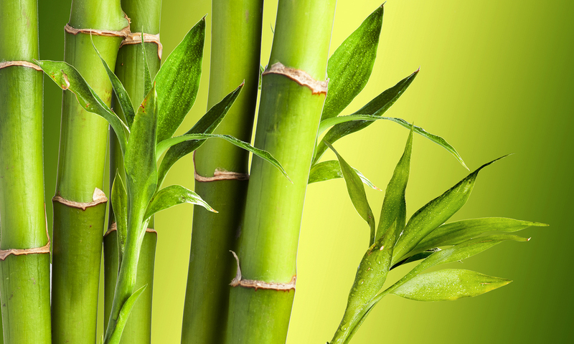
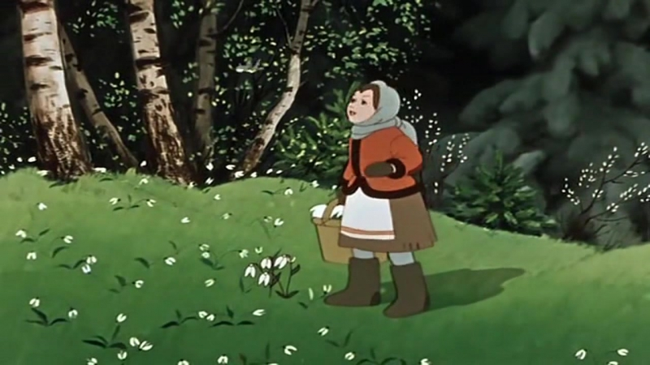
24
Ответ:
подснежники

Slide 56
Игра окончена
Спасибо за игру!

